Slide 1
Rest Camping
- 프로젝트 최종발표 -
독강조
길민호(팀장), 이하임, 김부용, 김채민
이 발표 자료는 다음 버전의 산출물 기반으로 작성되었습니다.
요구사항 명세서 v2.02/ 프로젝트 계획서 v2.01 / 클래스 설계서 v1.02

Slide 2
CONTENTS
01
02
03
04
시스템 소개
설계
시연
역할분담 및 어려웠던 점
추진 배경 및 필요성
설계 구조
Rest camping 시연 영상
역할분담
기본적인 서비스
전체 클래스 다이어그램
어려웠던 점
사용자별 기능
사용자별 기능
Usecase diagram
PERT chart

Slide 3
01
시스템 소개

Slide 4

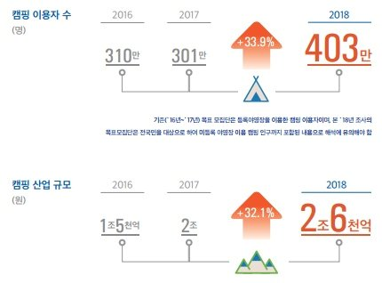
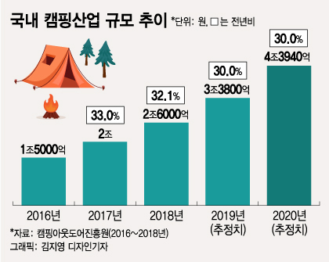
01.
시스템 소개
추진 배경 및 필요성
<“캠핑산업현황 통계조사 보고서” 출처 : 캠핑아웃도어진흥원 >
< “국내 캠핑산업 규모 추이” 출처 : 캠핑아웃도어진흥원 >
캠핑의 유행
코로나 사태로 인한 캠핑/백패킹등 소규모 야외활동의 급증
전용 플랫폼 부재로 인해 번거로움이 존재
캠핑장 별로 전화 예약을 수행하여야
Photo by Josh Hild on Unsplash

Slide 5


01.
시스템 소개
기본적인 서비스
캠퍼 고객
캠핑장 업주
캠핑장
예약 관리
플랫폼
손쉽게 예약부터 결제까지
간편한 캠핑장 검색
캠핑 지도로 나의 캠핑기록
남기기
유용한 캠핑 정보를 얻을 수
있는 캠퍼 커뮤니티
손 쉬운 예약 관리
고객에게 맞춤형으로 어필

Slide 6



01.
시스템 소개
사용자별 기능
캠퍼
업주
플랫폼 관리자

Slide 7
01.
시스템 소개
사용자별 기능
캠퍼
업주
캠핑장 검색
캠핑장 예약
예약 수정, 취소
리뷰, 문의사항
캠핑 지도
플랫폼 관리자

Slide 8
01.
시스템 소개
사용자별 기능
캠퍼
업주
캠핑장 검색
캠핑장 예약
예약 수정, 취소
리뷰, 문의사항
캠핑 지도
캠핑장 정보 등록
캠핑장 예약 관리
리뷰, 문의사항 답글
플랫폼 관리자

Slide 9
01.
시스템 소개
사용자별 기능
캠퍼
업주
캠핑장 검색
캠핑장 예약
예약 수정, 취소
리뷰, 문의사항
캠핑 지도
캠핑장 정보 등록
캠핑장 예약 관리
리뷰, 문의사항 답글
플랫폼 관리자
사용자, 컨텐츠 관리

Slide 10

01.
시스템 소개
사용자별 기능
캠핑 커뮤니티
캠퍼
업주
캠핑장 검색
캠핑장 예약
예약 수정, 취소
리뷰, 문의사항
캠핑 지도
캠핑장 정보 등록
캠핑장 예약 관리
리뷰, 문의사항 답글
플랫폼 관리자
사용자, 컨텐츠 관리

Slide 11
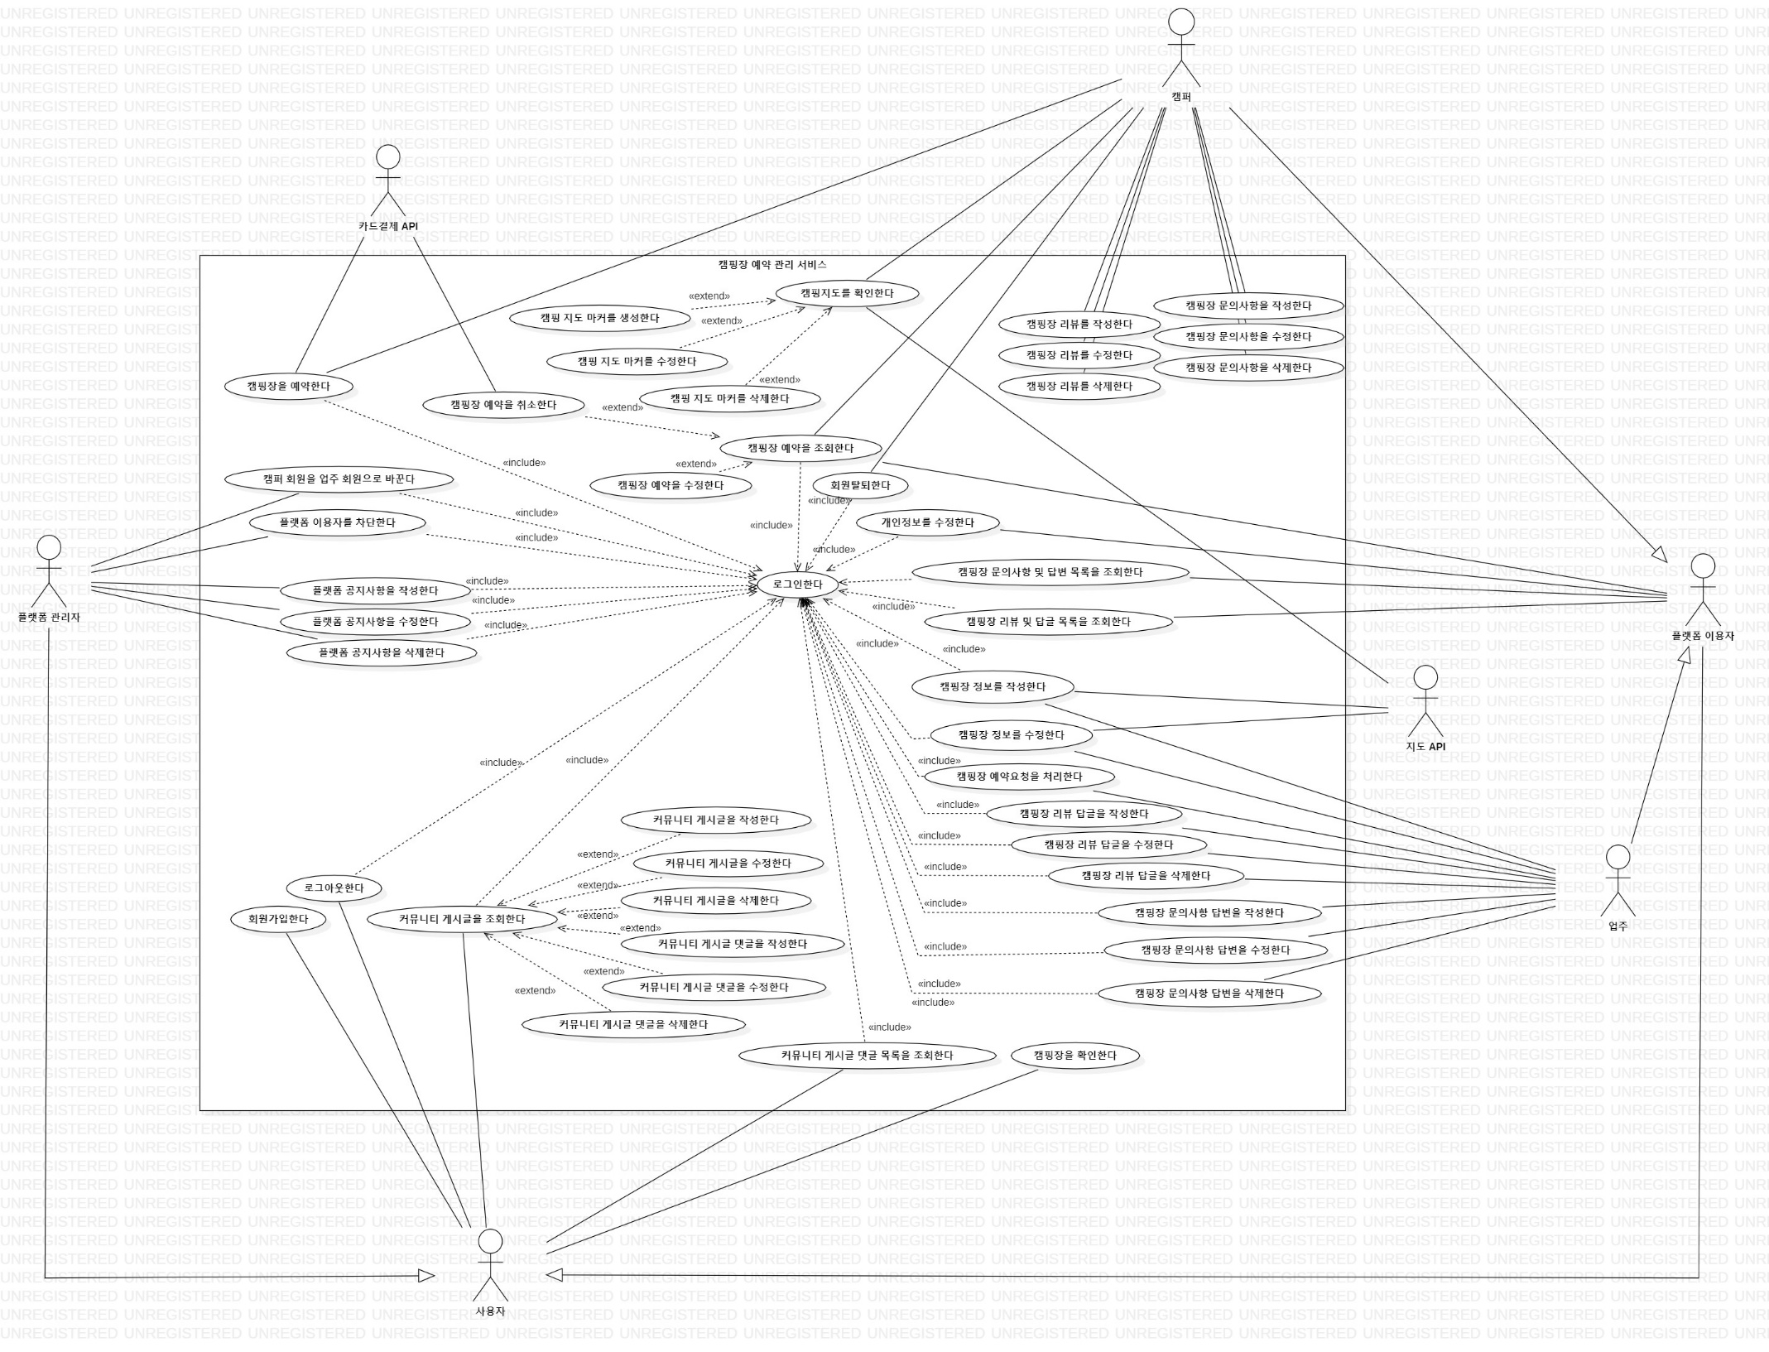
01.
시스템 소개
Usecase diagram

Slide 12
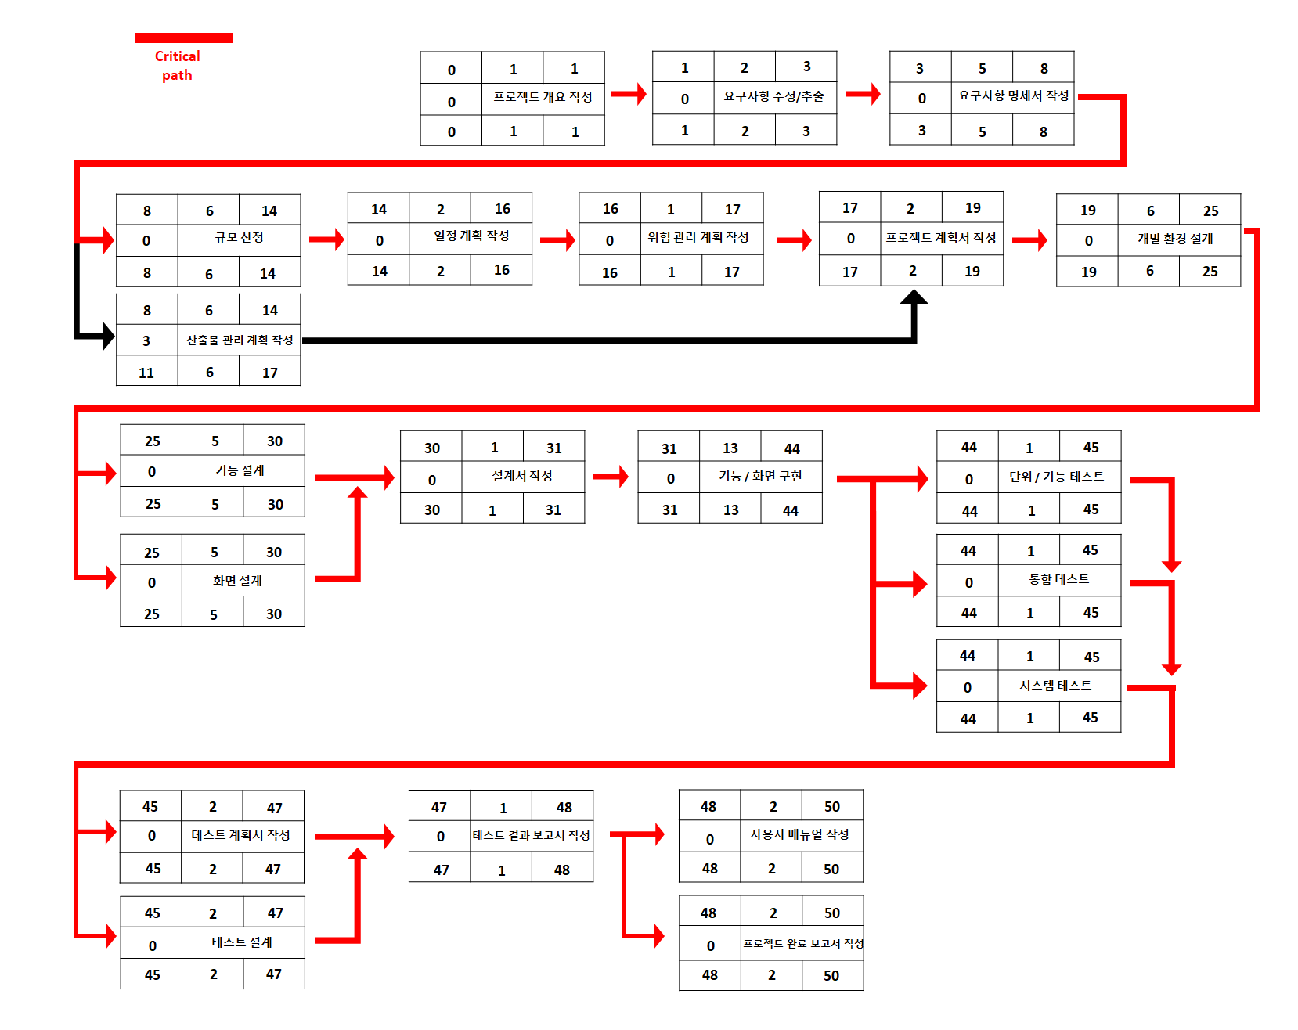
01.
시스템 소개
PERT chart

Slide 13
02
설계

Slide 14







02.
설계
설계 구조
엔티티 클래스
사용자
Controller
Service
Mapper
제어 클래스
DTO (Data Transfer Object)

Slide 15
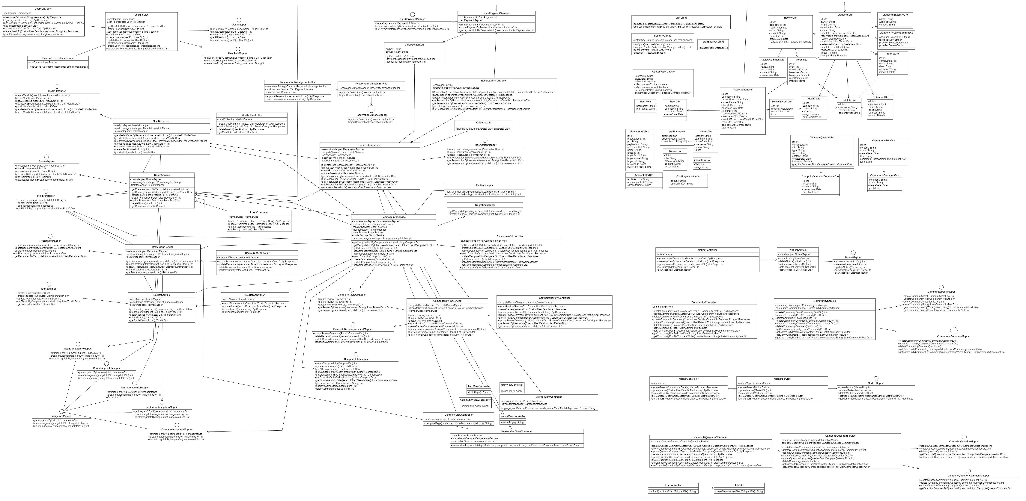
02.
설계
전체 클래스 다이어그램

Slide 16
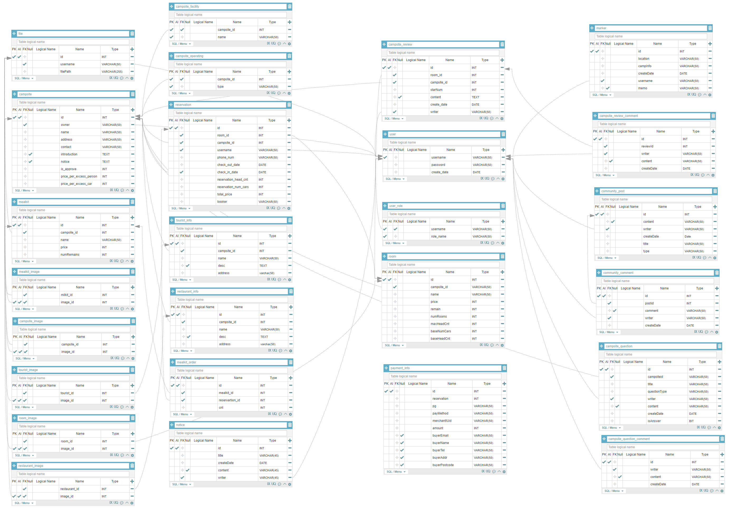
02.
설계
DB 설계

Slide 17

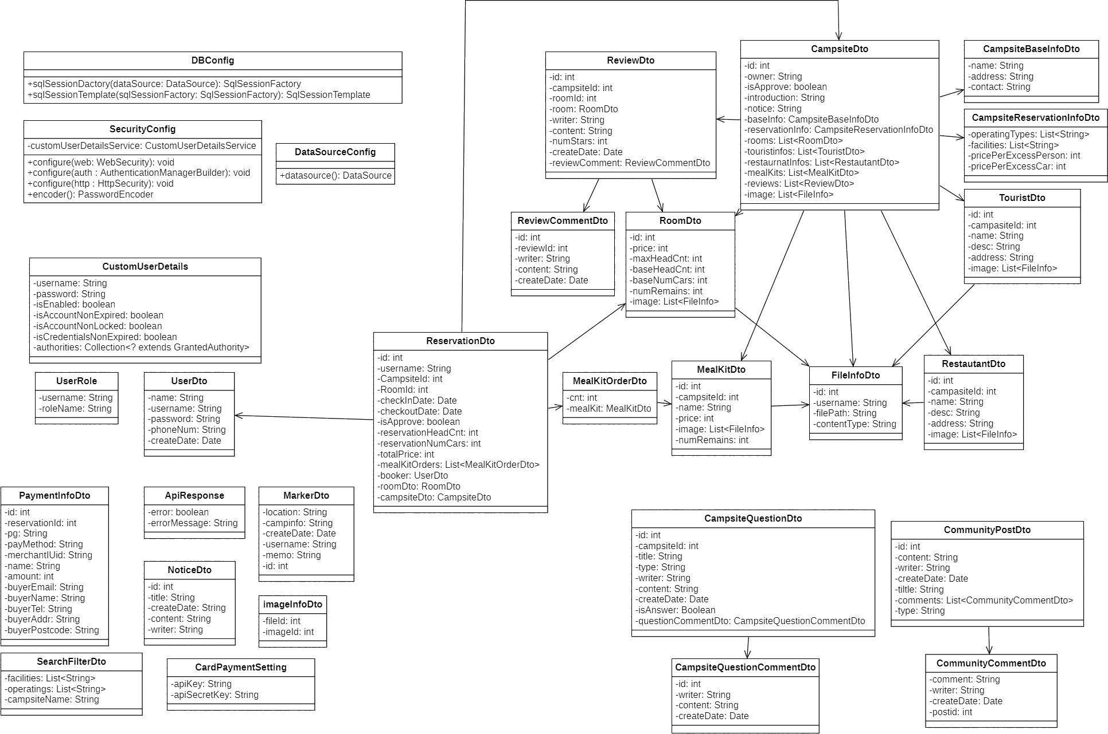
02.
설계
회원 정보
<로그인>
<권한 확인>

Slide 18
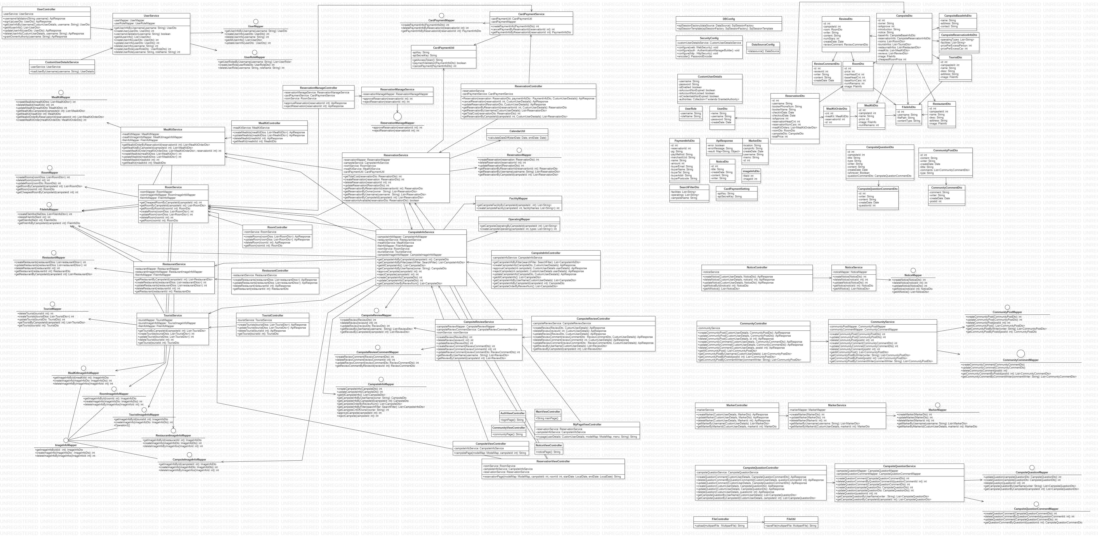
02.
설계
이미지 파일 관리 클래스

Slide 19
02.
설계
view controller 클래스
<로그인>
<메인 화면>
<마이페이지>
<커뮤니티 게시판>
<캠핑장 정보>
<공지사항>
<예약 화면>

Slide 20
02.
설계
캠핑장 관리 정보 DTO 클래스 다이어그램

Slide 21
02.
설계
캠핑장 관리 정보 클래스 다이어그램
CampsiteInfoService
campsiteInfoMapper: CampsiteInfoMapper restaurantService: RestaurantService mealKitService: MealKitService fileInfoMapper: FileInfoMapper roomService: RoomService touristService: TouristService campsiteImageInfoMapper: CampsiteImageInfoMapper
getCampsiteInfoByCampsiteId(campsiteId:int): CampsiteDto getCampsiteInfoByFilter(searchFilter:SearchFilter): List<CampsiteInfoDto> getAllCampsiteInfo(): List<CampsiteDto> getCampsiteInfoByUserName(owner:String): CampsiteDto approveCampsite(campsiteId: int): int rejectCampsite(campsiteId: int): int createCampsiteInfo(CampsiteDto): int updateCampsiteInfo(CampsiteDto): int getCampsiteOrderByReviewNum(): List<CampsiteDto>
CampsiteInfoController
campsiteInfoService: CampsiteInfoService
getCampsiteInfoByFilter(searchFilter:SearchFilter): List<CampsiteInfoDto> createCampsiteInfo(CampsiteDto, CustomUserDestails): ApiResponse approveCampsite(int campsiteId, CustomUserDetails): ApiResponse rejectCampsite(int campsiteId, CustomUserDetails): ApiResponse updateCampsiteInfo(CampsiteDto, CustomUserDestails): ApiResponse getAllCampsiteInfo(): List<CampsiteDto> getCampsiteInfoByUserName(CustomUserDetails): List<CampsiteDto> getCampsiteInfoByCampsiteId(campsiteId:int): CampsiteDto getCampsiteOrderByReviewNum(): List<CampsiteDto>
Services
&
Mappers

Slide 22
02.
설계
캠핑장 관리 정보 클래스 다이어그램
CampsiteInforMapper
FileInfoMapper
CampsiteImageInfoMapper
CampsiteInfoService
campsiteInfoMapper: CampsiteInfoMapper restaurantService: RestaurantService mealKitService: MealKitService fileInfoMapper: FileInfoMapper roomService: RoomService touristService: TouristService campsiteImageInfoMapper: CampsiteImageInfoMapper
getCampsiteInfoByCampsiteId(campsiteId:int): CampsiteDto getCampsiteInfoByFilter(searchFilter:SearchFilter): List<CampsiteInfoDto> getAllCampsiteInfo(): List<CampsiteDto> getCampsiteInfoByUserName(owner:String): CampsiteDto approveCampsite(campsiteId: int): int rejectCampsite(campsiteId: int): int createCampsiteInfo(CampsiteDto): int updateCampsiteInfo(CampsiteDto): int getCampsiteOrderByReviewNum(): List<CampsiteDto>
Room
Service
방
MealKit
Service
밀키트
Restaurant
Service
주변 맛집
Tourist
Service
주변 관광지
FacilityMapper
OperatingMapper

Slide 23
02.
설계
캠핑장 예약 정보 DTO 클래스 다이어그램

Slide 24
02.
설계
캠핑장 결제 정보 DTO 클래스 다이어그램

Slide 25
02.
설계
MealKit
Service
CalenderUtil
캠핑장 예약 요청, 예약 승인/거부
ReservationMapper
ReservationController
ReservationService
CampsiteInfo
Service
예약 요청
CardPaymentService
CardPaymentMapper
Room
Service
CardPayment
Util
예약
승인/거부
ReservationManage
Controller
ReservationManage
Service
ReservationManageMapper

Slide 26
02.
설계
캠핑장 예약 클래스 다이어그램
ReservationController
reservationService: ReservationService cardPaymentService: CardPaymentService
Reservation(reservation:ReservationDto, paymentInfoDto :PaymentInfoDto, CustumUserDestails): ApiResponse cancelReservation(reservationId: int, CustumUserDestails): ApiResponse updateReservation(ResrvationDto, CustumUserDestails): ApiResponse getReservationByReservationId(reservartionId:int, CustumUserDestails): ReservationDto getReservationByUsername(CustumUserDetails): List<ReservationDto> getReservationByCampsiteId(campsiteId:int, CustumUserDestails): List<ReservationDto> getTotalCost(reservationDto:ReservationDto): int
Services
&
Mappers
ReservationService
reservationMapper: ReservationMapper campsiteService: CampsiteInfoService roomService: RoomService mealKitService: MealkitService cardPaymentUtil: CardPaymentUtil
createReservation(reservation:ReservationDto): int deleteReservation(reservationId:int): int updateReservation(ResrvationDto): int getReservationByReservationId(reservartionId:int): ReservationDto getReservationByOwner(owner :String): List<ReservationDto> getReservationByUsername(username :String): List<ReservationDto> getReservationByCampsiteId(campsiteId:int): List<ReservationDto> getTotalCost(reservationDto:ReservationDto): int reservationIsAvailable(reservationDto:ReservationDto): Boolean
CardPaymentSerrvice
cardPaymentUtil: CardPaymentUtil cardPaymentMapper: CardPaymentMapper
createPaymentInfo(PaymentInfoDto): int cancelPaymentByReservationId(reservationId:int): int getPaymentInfoByReservationId(reservationId:int): PaymentInfoDto
CardPaymentUtil
apiKey: String apiSecretKey: String
getAccessToken(): String paymentValidation(PaymentInfoDto): Boolean cancelPayment(PaymentInfoDto): int
CardPaymentMapper

Slide 27
02.
설계
캠핑장 예약 관리 클래스 다이어그램
ReservationManageController
reservationManageService: ReservationManageService cardPaymentService: CardPaymentService roomService: RoomService
approveReservation(reservationId:int): ApiResponse rejectReservation(reservationId:int): ApiResponse
CardPaymentService
RoomService
ReservationManageService
reservationManageMapper: ReservationManageMapper
approveReservation(reservationId:int): int rejectReservation(reservationId:int): int
ReservationManageMapper

Slide 28
02.
설계
기타 클래스 다이어그램
문의사항
캠핑 지도 마커
커뮤니티 게시판

Slide 29
02.
설계
문의사항 클래스 다이어그램
CampsiteQuestionController
campsiteQuestionService: CampsiteQuestionService
createQuestionComment(CustomUserDetails, CampsiteQuestionCommentDto):ApiResponse deleteQuestionCommentByQuestionCommentId(CustomUserDetails, questionCommentId: int): ApiResponse updateQuestionComment(CustumUserDetails, CampsiteQuestionDto): ApiResponse createQuestion(CustumUserDetails, CampsiteQuestionDto): ApiResponse updateQuestion(CustumUserDetails, CampsiteQuestionDto): ApiResponse deleteQuestion(CustumUserDetails, questionId: int): ApiResponse getCampsiteQuestionByUserName(CustomUserDetails): List<CampsiteQuestionDto> getCampsiteQuestionByCampsiteId(CustomUserDetails, campsiteId: int): List<CampsiteQuestionDto>
CampsiteQuestionService
campsiteQuestionMapper: CampsiteQuestionMapper campsiteQuestionCommentMapper: CampsiteQuestionCommentMapper
createQuestionComment(CampsiteQuestionCommentDto):int deleteQuestionCommentByQuestionCommentId(questionCommentId: int): int updateQuestionComment(CampsiteQuestionDto): int createQuestion(campsiteQuestionDto: CampsiteQuestionDto): int updateQuestion(campsiteQuestionDto: CampsiteQuestionDto): int deleteQuestion(questionId: int): int getCampsiteQuestionByUserName(writer: String): List<CampsiteQuestionDto> getCampsiteQuestionByCampsiteId(campsiteId: int): List<CampsiteQuestionDto>
CampsiteQuestionMapper
CampsiteQuestionCommentMapper

Slide 30
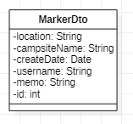
02.
설계
캠핑지도 마커 클래스 다이어그램
MarkerController
markerService: MarkerService
createMarker(CustomUserDetails, MarkerDto): ApiResponse updateMarker(CustomUserDetails, MarkerDto): ApiResponse deleteMarker(CustomUserDtails, MarkerId: int): ApiResponse getMarkerByUsername(CustomUserDetails): List<MarkerDto> getMarkerByMarkerId(CustomUserDetails, markerId: int): MarkerDto
MarkerService
markerMapper: MarkerMapper
createMarker(MarkerDto): int updateMarker(MarkerDto): int deleteMArker(MarkerId: int): int getMarkerByUsername(username: String): List<MarkerDto> getMarkerByMarkerId(CustomUserDetails, markerId: int): MarkerDto
MarkerMapper

Slide 31
02.
설계
CommunityController
communityService: CommunityService
createCommunityPost(CustomUserDetails, CommunityPostDto): ApiResponse updateCommunityPost(CustomUserDetails, CommunityPostDto): ApiResponse deleteCommunityPost(CustomUserDetails, id:int): ApiResponse createCommunityComment(CustomUserDetails, CommunityCommentDto): ApiResponse updateCommunityCommnet(CustomUserDetails, CommunityCommentDto): ApiResponse deleteCommunityComment(CustomUserDetails, postid:int): ApiResponse getAllCommunityPost(): List<CommunityPostDto> getCommunityPostByUsername(CustomUserDetails): List<CommunityPostDto> getCommunityPostByPostid(postId:int): List<CommunityPostDto> getCommunityPostByCommentWriter(commentWriter:String): List<CommunityPostDto>
게시판 관리 클래스 다이어그램
CommunityService
communityPostMapper: CommunityPostMapper communityCommentMapper: CommunityCommentMapper
createCommunityPost(CommunityPostDto): int updateCommunityPost(CommunityPostDto): int deleteCommunityPost(postId:int): int createCommunityComment(CommunityCommentDto): int updateCommunityCommnet(CommunityCommentDto): int deleteCommunityComment(postId:int): int getAllCommunityPost(): List<CommunityPostDto> getCommunityPostByWriter(writer:String): List<CommunityPostDto> getCommunityPostByPostid(postId:int): List<CommunityPostDto> getCommunityPostByCommentWriter(commentWriter:String): List<CommunityPostDto>
CommunityPostMapper
CommunityCommentMapper

Slide 32
03
시연

Slide 33
03.
시연
Rest Camping 시연 영상
(시연 영상)

Slide 34
04
역할분담 및 어려웠던 점

Slide 35


04.
역할분담 및 어려웠던 점
역할분담
길민호
김채민
프로젝트 총괄, 구현, 문서 작성
문서 작성, 자료 수집
이하임
김부용
발표, 회의록 작성, 문서 작성
문서 관리, git 커밋, 문서 작성

Slide 36
04.
역할분담 및 어려웠던 점
어려웠던 점
길민호
그동안 보통 혼자 또는 두 명이서 개발을 해왔기 때문에, 소통이 가장 어려웠습니다.
혼자 할 때는 그냥 내가 하면 되는데, 여러명이서 할 때는 팀원들끼리 머리속으로 그리는 것이 동일하도록 계속 소통 해야하는 점이 어려웠습니다.
그러기 위해서 문서를 계속해서 작성하는 과정이 쉽지 않았고, 그동안의 개발과는 많이 달라서 어려웠습니다.
하지만, 이번에 요구사항 명세서, 설계서 등 문서를 체계적으로 관리하면서
머리속에 그려지는 것이 또렷해지는 점은 굉장히 좋았고, 문서가 체계적으로 관리된 이후에는 개발이 빠르게 진행되어서 좋았습니다.
김채민
프로젝트가 진행되며 예상했던 것보다 많은 부분에서 많은 커뮤니케이션과 논의를 필요로 했던 것 같아 그 부분이 힘들었던 것 같습니다. 코로나로 인해 어쩔 수 없었지만 조원간 대면으로는 한 번밖에 만나지 못했고, 나머지는 화상회의와 카카오톡으로 상의하였는데 이러한 부분도 원활한 커뮤니케이션에 지장을 주었던 것 같습니다.
이하임
김부용
프로젝트의 방향성을 정하는 것부터 문서를 작성할 때 사용하는 표현까지 공식문서화 하는 것이 쉽지 않았습니다. 제3자가 문서만 보고 프로젝트에 대해서 이해할 수 있도록 기록하는 것도 쉽지 않았지만 팀원들과 함께 문서를 작성하면서 내 의견을 글로 정리해서 전달하거나 설명하는 과정에도 어려움이 있었습니다..
첫째, 생활패턴과 일정이 제 각각이라 시간을 맞추기가 힘들었습니다. 둘째, 저희가 진행하는 프로젝트와 잘 맞아떨어지는 레퍼런스를 찾기 어려웠습니다. 마지막으로 각자의 결과물을 합치는 시간이 생각 외로 길었습니다.

Slide 37
04.
역할분담 및 어려웠던 점
프로젝트 기여도
김부용(25%)
길민호(35%)
이하임(25%)
김채민(15%)

Slide 38
Thank you
독강조

